Slide 1
Ввод и редактирование документа

Slide 2
Ввод текста
Основой большинства документов является текст, т. е. последовательность различных символов: прописных и строчных букв русского и латинского алфавитов, цифр, знаков препинания, математических символов и др. Для быстрого ввода текста целесообразно научиться (например, с использованием клавиатурного тренажера) десятипальцевому "слепому" методу ввода символов.
Для представления текстов могут использоваться 256 или 65 536 символов, однако не все эти символы возможно ввести с клавиатуры компьютера. Для ввода некоторых знаков математических операций букв греческого алфавита, денежных знаков и многих других символов используются таблицы символов. Для ввода символа его необходимо
найти в таблицах и нажать клавишу {Enter).

Slide 3
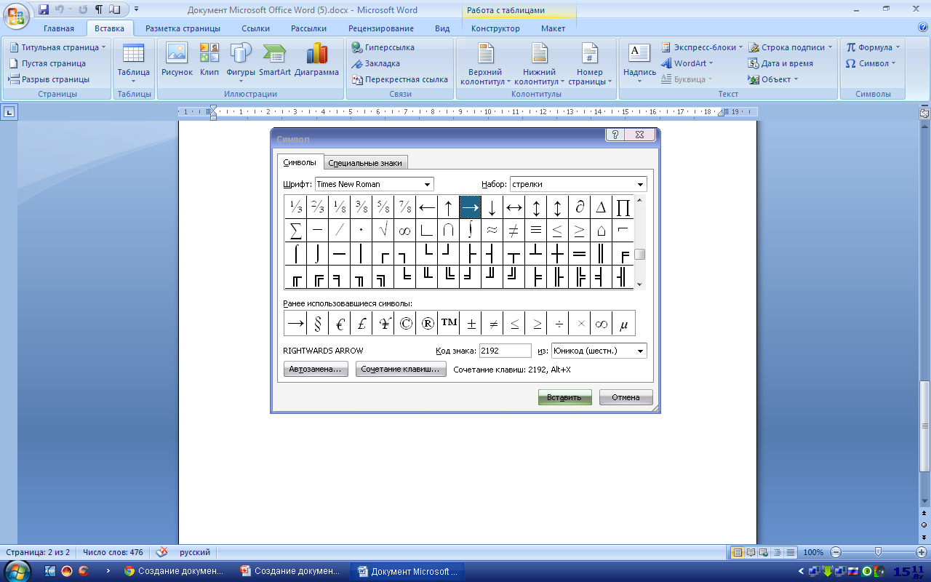
Таблица символов текстового редактора Microsoft Word

Slide 4
Вставка изображений, формул и других объектов в документ
Большинство современных документов содержат не только текст, но и другие объекты (изображения, формулы, таблицы, диаграммы и т. д.). Текстовые редакторы позволяют вставлять в документ изображения, созданные в графических редакторах, таблицы и диаграммы, созданные в электронных таблицах, и даже звуковые и видеофайлы, созданные в соответствующих приложениях.
При решении задач по физике или математике часто необходимо вставлять формулы, которые требуют двухстрочного представления и использования специальных математических знаков. Для ввода формул в текстовые редакторы встроены специальные редакторы формул.

Slide 5
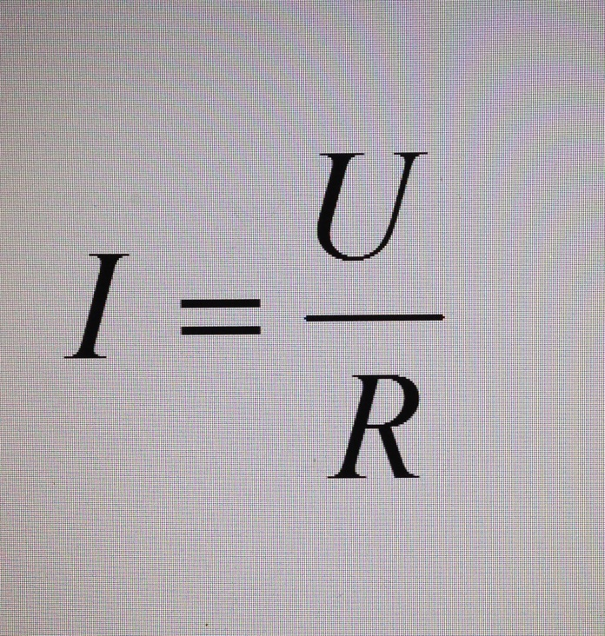
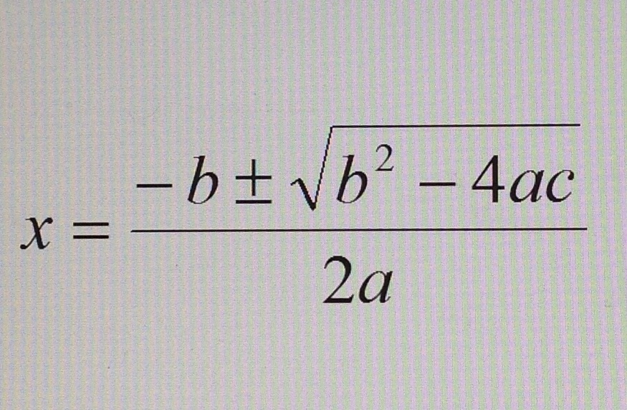
Формулы закона Ома и корней квадратного уравнения, введенные с помощью редактора формул

Slide 6
Копирование, перемещение и удаление фрагментов документа
Редактирование документа производится путем копирования, перемещения или удаления выделенных символов или фрагментов документа. Выделение производится с помощью мыши или клавиш управления курсором на клавиатуре при нажатой клавише {Shift}.

Slide 7
Копирование, перемещение и удаление фрагментов документа
Копирование позволяет размножить выделенный фрагмент документа, т. е. вставить его копии в указанные места документа:
- после выделения фрагмента документа и ввода команды Копировать выделенная часть документа помещается в буфер обмена (специальную область памяти);
- с помощью мыши или клавиш управления курсором на клавиатуре курсор устанавливается в определенное место документа и вводится команда Вставить. Копируемый фрагмент документа, хранящийся в буфере обмена, помещается в указанное место;
- для многократного копирования фрагмента достаточно несколько раз повторить команду Вставить.
Перемещение позволяет вставить копии выделенного фрагмента в указанные места документа, но удаляет сам выделенный фрагмент.
Удаление позволяет удалить выделенный фрагмент.

Slide 8
Копирование, перемещение и удаление фрагментов документа
Копирование позволяет размножить выделенный фрагмент документа, т. е. вставить его копии в указанные места документа:
после выделения фрагмента документа и ввода команды Копировать выделенная часть документа помещается в буфер обмена;
с помощью мыши или клавиш управления курсором на клавиатуре курсор устанавливается в определенное место документа и вводится команда Вставить. Копируемый фрагмент документа, хранящийся в буфере обмена, помещается в указанное место;
для многократного копирования фрагмента достаточно несколько раз повторить команду Вставить.

Slide 9
Копирование, перемещение и удаление фрагментов документа
Перемещение позволяет вставить копии выделенного фрагмента в указанные места документа, но удаляет сам выделенный фрагмент.
Удаление позволяет удалить выделенный фрагмент.

Slide 10
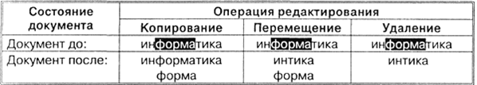
Например, если исходный документ содержит слово "информатика", то после операций копирования, перемещения и удаления фрагмента текста "форма" документ примет вид

Slide 11
Поиск и замена
В процессе работы над документом иногда бывает необходимо заменить одно многократно встречающееся слово на другое. Если делать это вручную, то процесс замены отнимет много времени и сил.
К счастью, в большинстве текстовых редакторов существует операция Найти и заменить, которая обеспечивает автоматический поиск и замену слов во всем документе (например, замену слова "ЭВМ" на слово "компьютер")

Slide 12
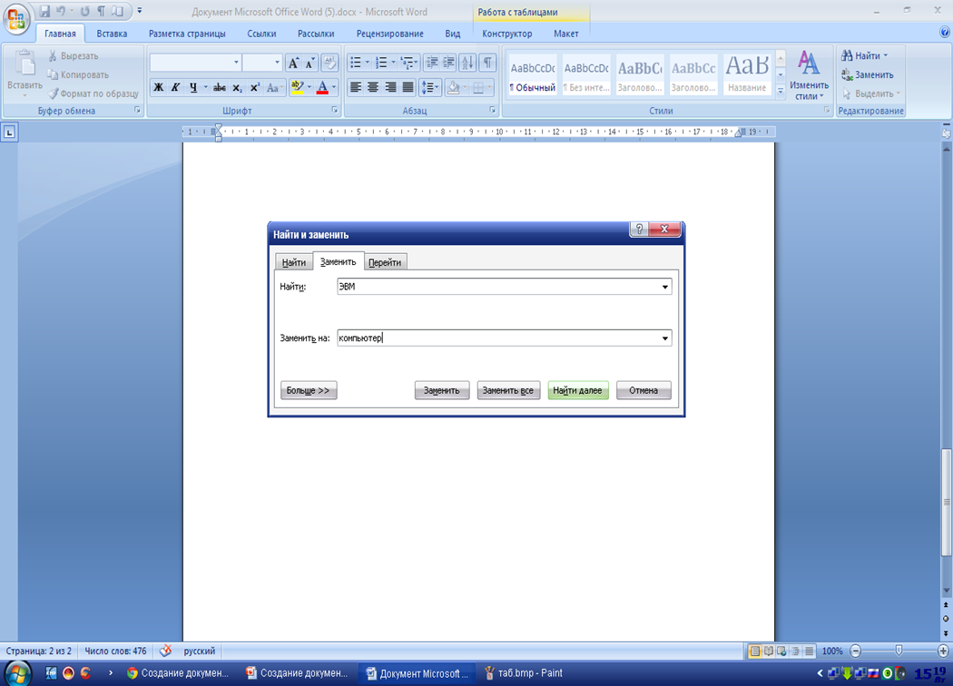
Поиск и замена

Slide 13
Проверка правописания
В процессе создания документа могут быть допущены орфографические ошибки в написании слов и грамматические ошибки в построении предложений.
Ошибки можно исправить, если запустить встроенную во многие текстовые редакторы систему проверки правописания, которая содержит орфографические словари и грамматические правила нескольких языков (это позволяет исправлять ошибки в многоязычных документах). Система проверки правописания не только выделяет орфографические ошибки (красной волнистой линией) и синтаксические ошибки (зеленой волнистой линией), но и предлагает варианты их исправления

Slide 14
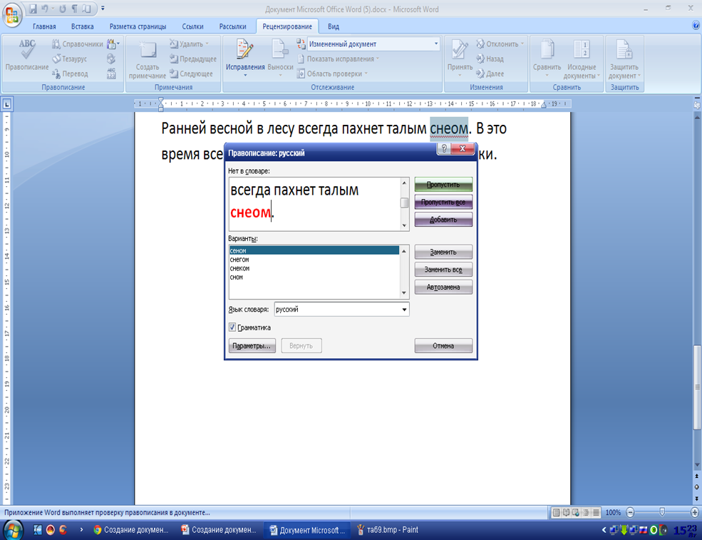
Проверка правописания

Slide 15
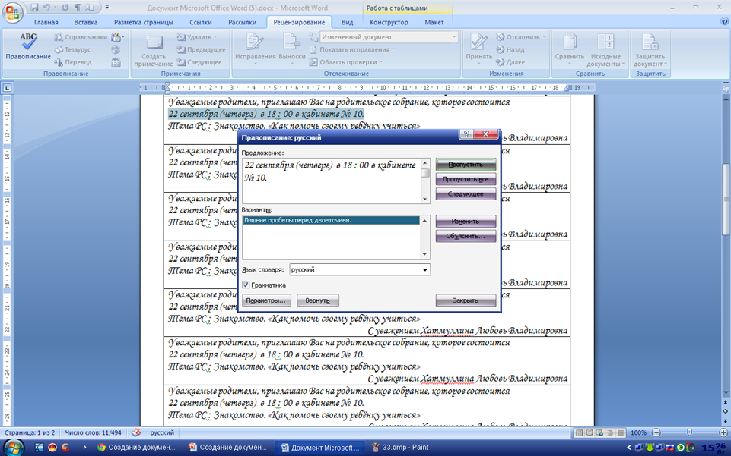
Автозамена частых опечаток
В процессе ввода текста иногда допускаются опечатки (например, в начале слова случайно вводятся ДВе прописные буквы). В этом случае срабатывает функция Автозамена, которая автоматически исправляет такие опечатки.
Кроме того, каждый пользователь может добавить в словарь автозамены те слова, в которых он часто делает ошибки (например, неправильное "програма" должно заменяться на правильное "программа")

Slide 16
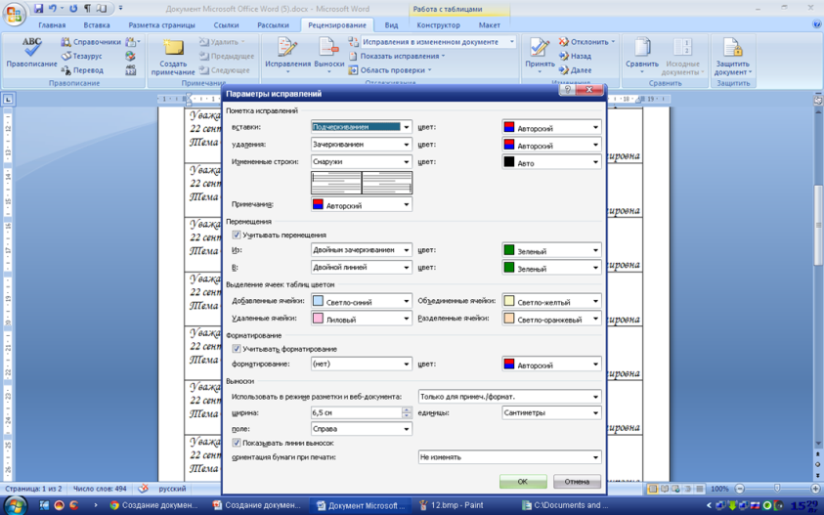
Сохранение исправлений
В процессе работы над документом могут участвовать несколько пользователей. Исправления, вносимые каждым из них, запоминаются и могут быть просмотрены и распечатаны (вставленные фрагменты обычно отображаются подчеркнутым шрифтом синего цвета, а удаленные фрагменты - зачеркнутым шрифтом красного цвета

Slide 17
В процессе работы над окончательной редакцией документа может быть проведено сравнение исправлений, сделанных различными авторами, и принят лучший вариант.

